Slide 1
모바일 출석체크 시스템
화면설계서
문서번호 : CHECK_ATTEND_DS01
Version : 1.0
프로젝트명 | 모바일 출석체크 시스템
문 서 번 호 | CHECK_ATTEND_DS 01 | 파 일 명 | DS01_화면설계서_v00.pptx
문 서 명 | 화면설계서 | 작 성 자 | 이규태 | 작 성 일 | 2021.05.06
구 분 | 설계 | 승 인 자 |  | 승 인 일

Slide 2
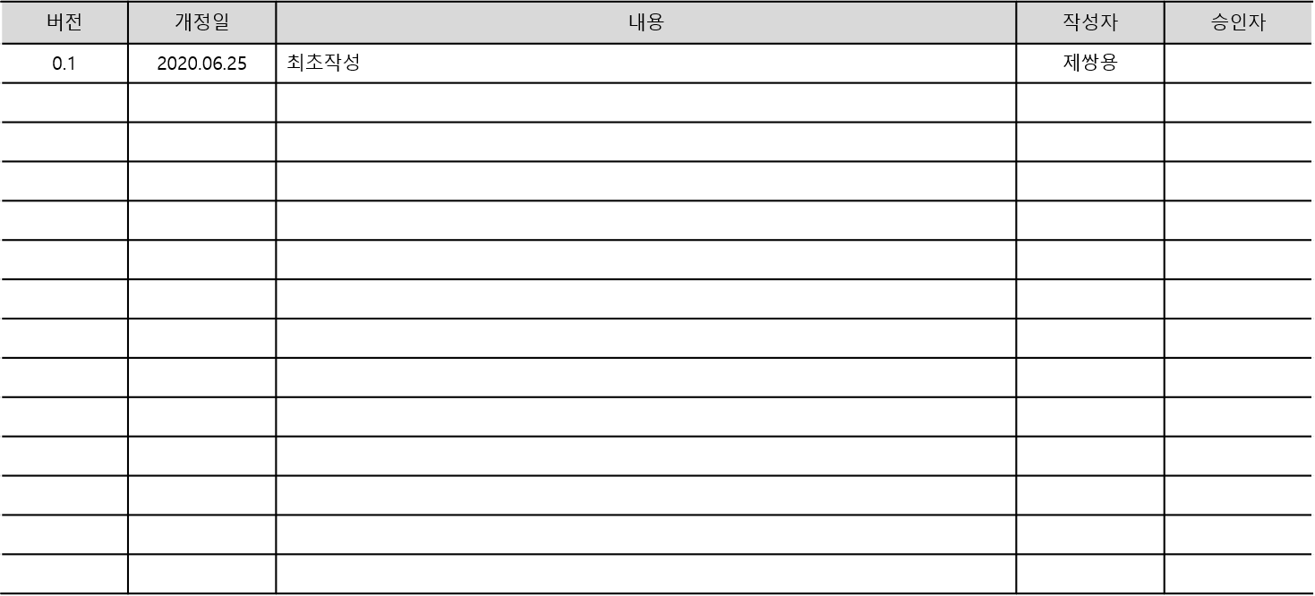

Slide 3
No. | 화 면 명 | Page
1 | 메인
2 | 회원가입
3 | 로그인
4 | 출석 확인

Slide 4

메인
메인화면
PCU-001-01
화면정의 :
시스템 실행 시 메인 화면
회원가입
로그인

Slide 5
학생 회원가입
학생 회원가입 화면
PCU-001-01
화면정의 :
회원가입 화면
회원가입
학번
이름
PW
Email
주소
전화번호
확인
취소

Slide 6

로그인
로그인 화면
PCU-001-01
화면정의 :
로그인 화면
회원가입
로그인
Login
학번
PW
Login

Slide 7
출석 확인
출석 확인 화면
PCU-001-01
화면정의 :
학생이 수강중인 과목을 확인할 수 있으며, 각 과목별 출석 여부와 출석상태를 확인 할 수 있다.
※ 컨텐츠 요구사항
리스트의 과목명 부분을 클릭할 시 해당 과목의 QR코드 생성
2) 일정 시간 이후 종료되기 때문에 종료되기 이전에 재생성
3)미출석일수가 4일이상일 경우 낙제처리 되므로 출석일수에 맞게 경고창 알림(로그인 시)
4)해당 과목의 상세 출결을 확인할 수 있다.
OOO님 안녕하세요
과목명 | 강의 시간 | 출석 여부 | 출석 상태
객체지향프로그래밍 | 13 : 00 ~ 15 : 00 | 결석 : / 지각 : | -
자료구조 | 13 : 00 ~ 15 : 00 | 결석 : / 지각 : | 출석
컴퓨터구조 | 13 : 00 ~ 15 : 00 | 결석 : / 지각 : | -
운영체제 | 13 : 00 ~ 15 : 00 | 결석 : / 지각 : | 출석
3
4
1
QR Code
Warning
상세 출결 확인
QR Code
과목명 +
출결 현황
2020/05/01 | 출석 / 지각
2020/05/02 | 출석 / 지각
2020/05/03 | 출석 / 지각
2020/05/04 | 출석 / 지각
2020/05/05 | 출석 / 지각
2020/05/06 | 출석 / 지각
Timer
2
종료
종료
재생성
종료

